Slide 1
Profielwerkstuk
Biologie

Slide 2
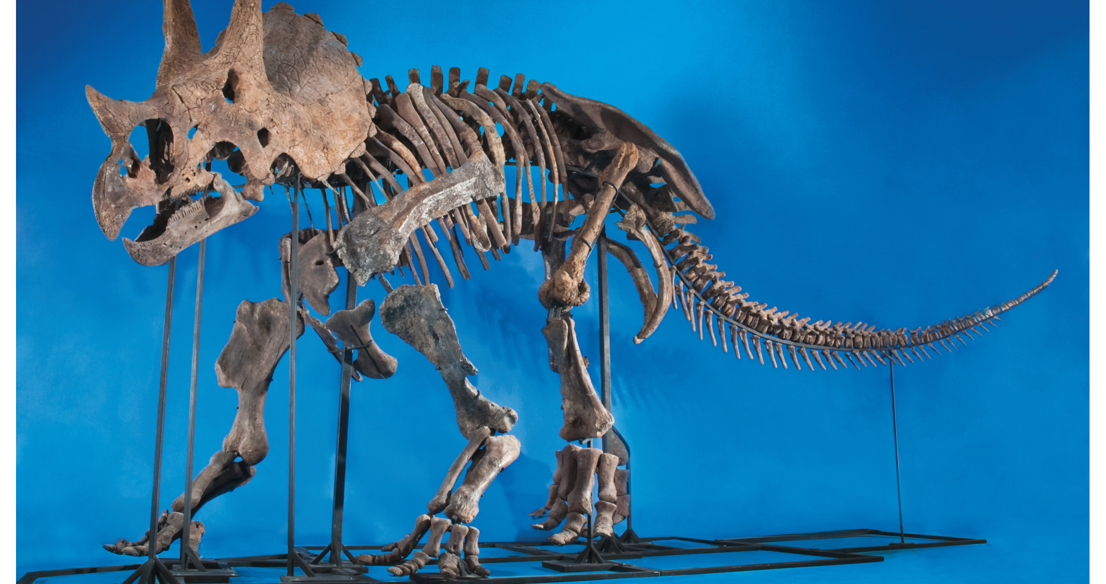
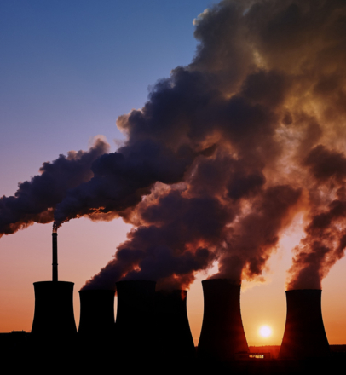
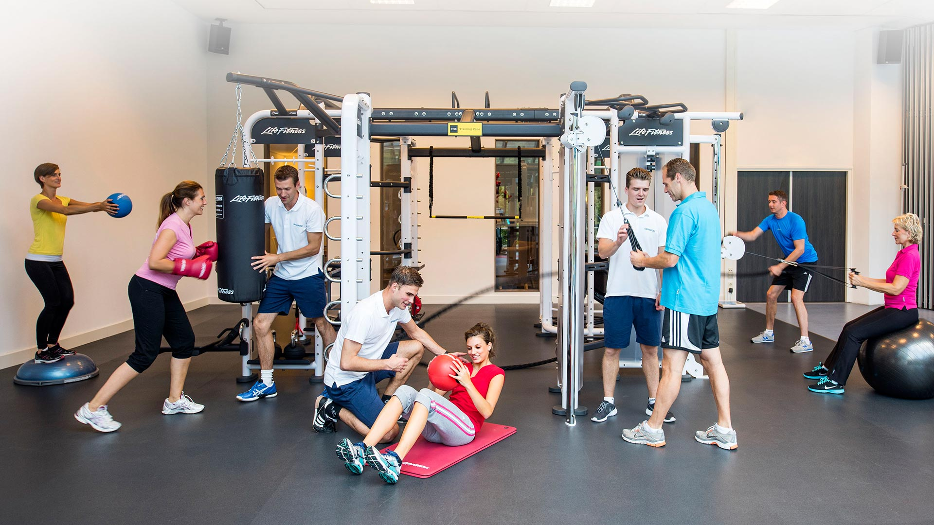
Profielwerkstuk biologie

Slide 3
Onderwerpen van voorgaande jaren
Relatie tussen psychose en ouderdom
Levensverlenging
Mensheid bijdrage opwarmen aarde?
Vroeggeboorte
Orgaantransplantaties
Salmonella bacterie
Dromen
Near death experiences

Slide 4
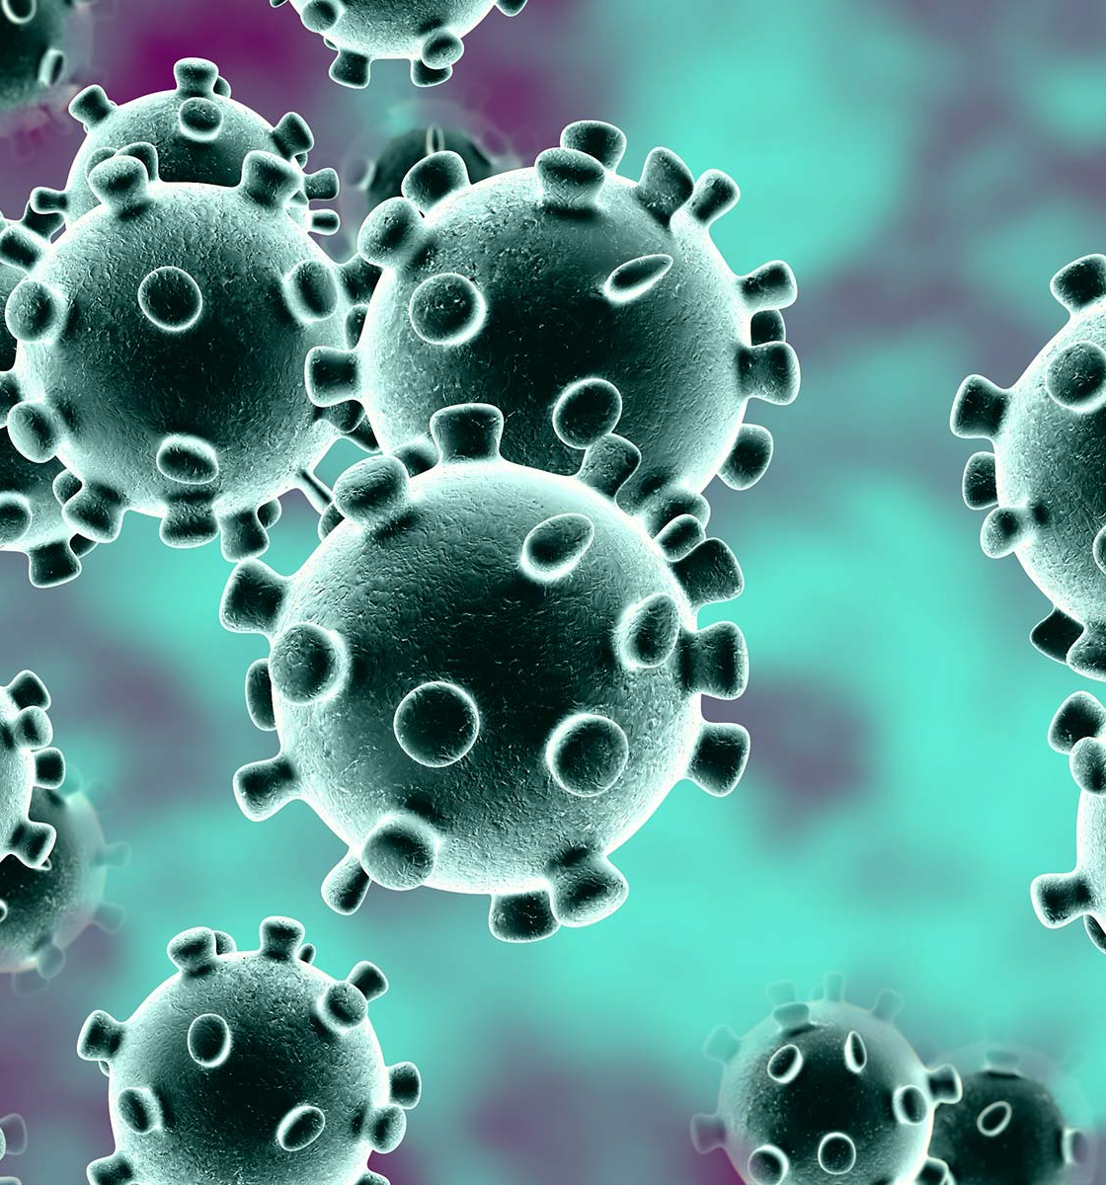
Actuele onderwerpen
Invloeden van sociaal media op het brein
Coronavirus
Klimaat

Slide 5
Enkele ideeën gebaseerd op jullie onderwerpen
In hoeverre vindt uitwisselingplaats tussen mensen en huisdieren (honden en katten)
Wat waren de gevolgen van het recht oplopen van de mens op de ontwikkeling van de hersenen?
Draagt het uittekenen van dromen bij aan hoe goed je jouw dromen onthoud?
Op wat voor manier kunnen (bepaalde soorten) dieren zien (teken animatie)
Wat zijn de primaire levensbehoeftes/risico’s voor mensen in oorlogsgebieden en hoe kunnen we ze hier zo goed mogelijk in voorzien?
In hoeverre wordt ‘moreel’ gedrag genetisch bepaald?
Waarom kunnen kinderen van bepaalde leeftijden veel makkelijker een taal leren?
Wat zijn de effecten van specifieke diëten op het lichaam en op de geest?
Waarom worden er meer kinderen geboren wanneer de maan vol is?
Wat is het effect op de zwangerschap wanneer de zwangerschap ‘ongewenst’ is?

Slide 6
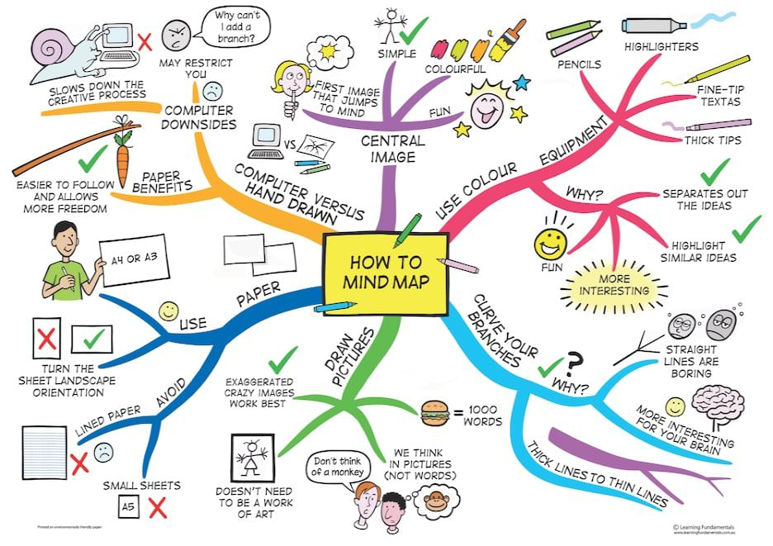
Opzet profielwerkstuk aan de hand van mindmap
Definiëren onderzoeksvraag
Vaststellen deelvragen
Theorie onderzoek
Praktijkonderzoek

Slide 7
Plannen
Zelf een planning maken
Je aan jouw planning houden (scrumboard)
Regelmatig gesprekken met je PWS begeleider

Slide 8
Opzet verslag
Titel
Inhoudsopgave
Inleiding (korte omschrijving PWS en motivatie onderwerp)
Onderzoeksvraag
Deelvragen
Hypothese
Theorieonderzoek
Praktijkonderzoek
Materiaallijst
Werkwijze
Resultaten
Conclusie
Logboek
Bronnen
Tijdsbesteding

